Slide 1
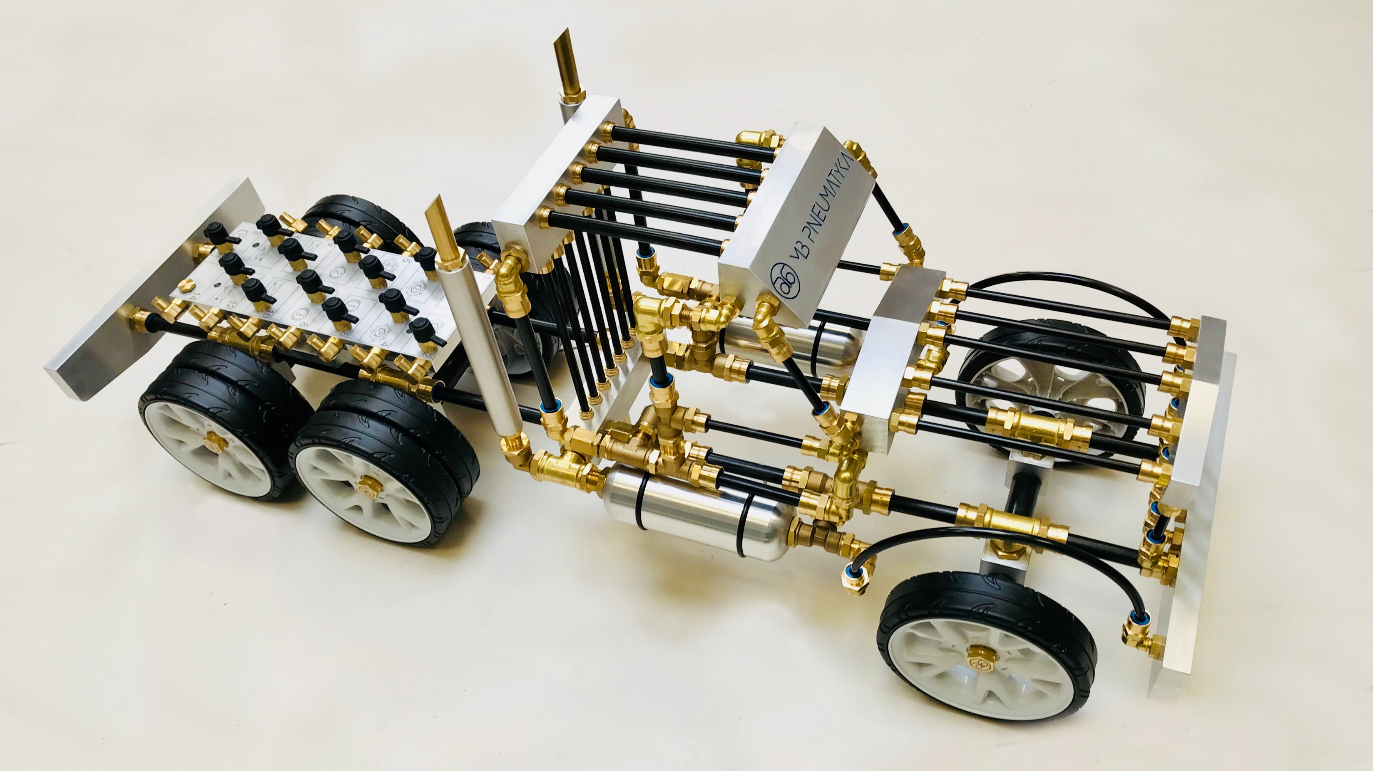
ŁĄCZYMY Z PASJĄ

Slide 2
na rynku od 1984 roku
jedyni w Polsce
jedni z 3 w Europie
rocznie produkujemy 6 mln detali
przerabiamy 350 ton mosiądzu

Slide 3
EMPLOYER BRANDING KIEDYŚ I DZIŚ

Slide 4
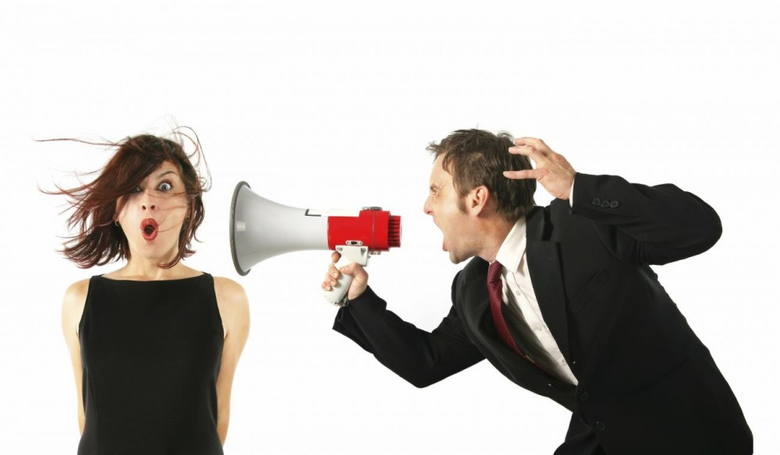
kiedyś:
dziś:
JA PŁACĘ JA RZĄDAM…
MY DLA CIEBIE WSZYSTKO DROGI PRACOWNIKU…

Slide 5
WSPIERAMY MŁODYCH W ROZWOJU

Slide 6
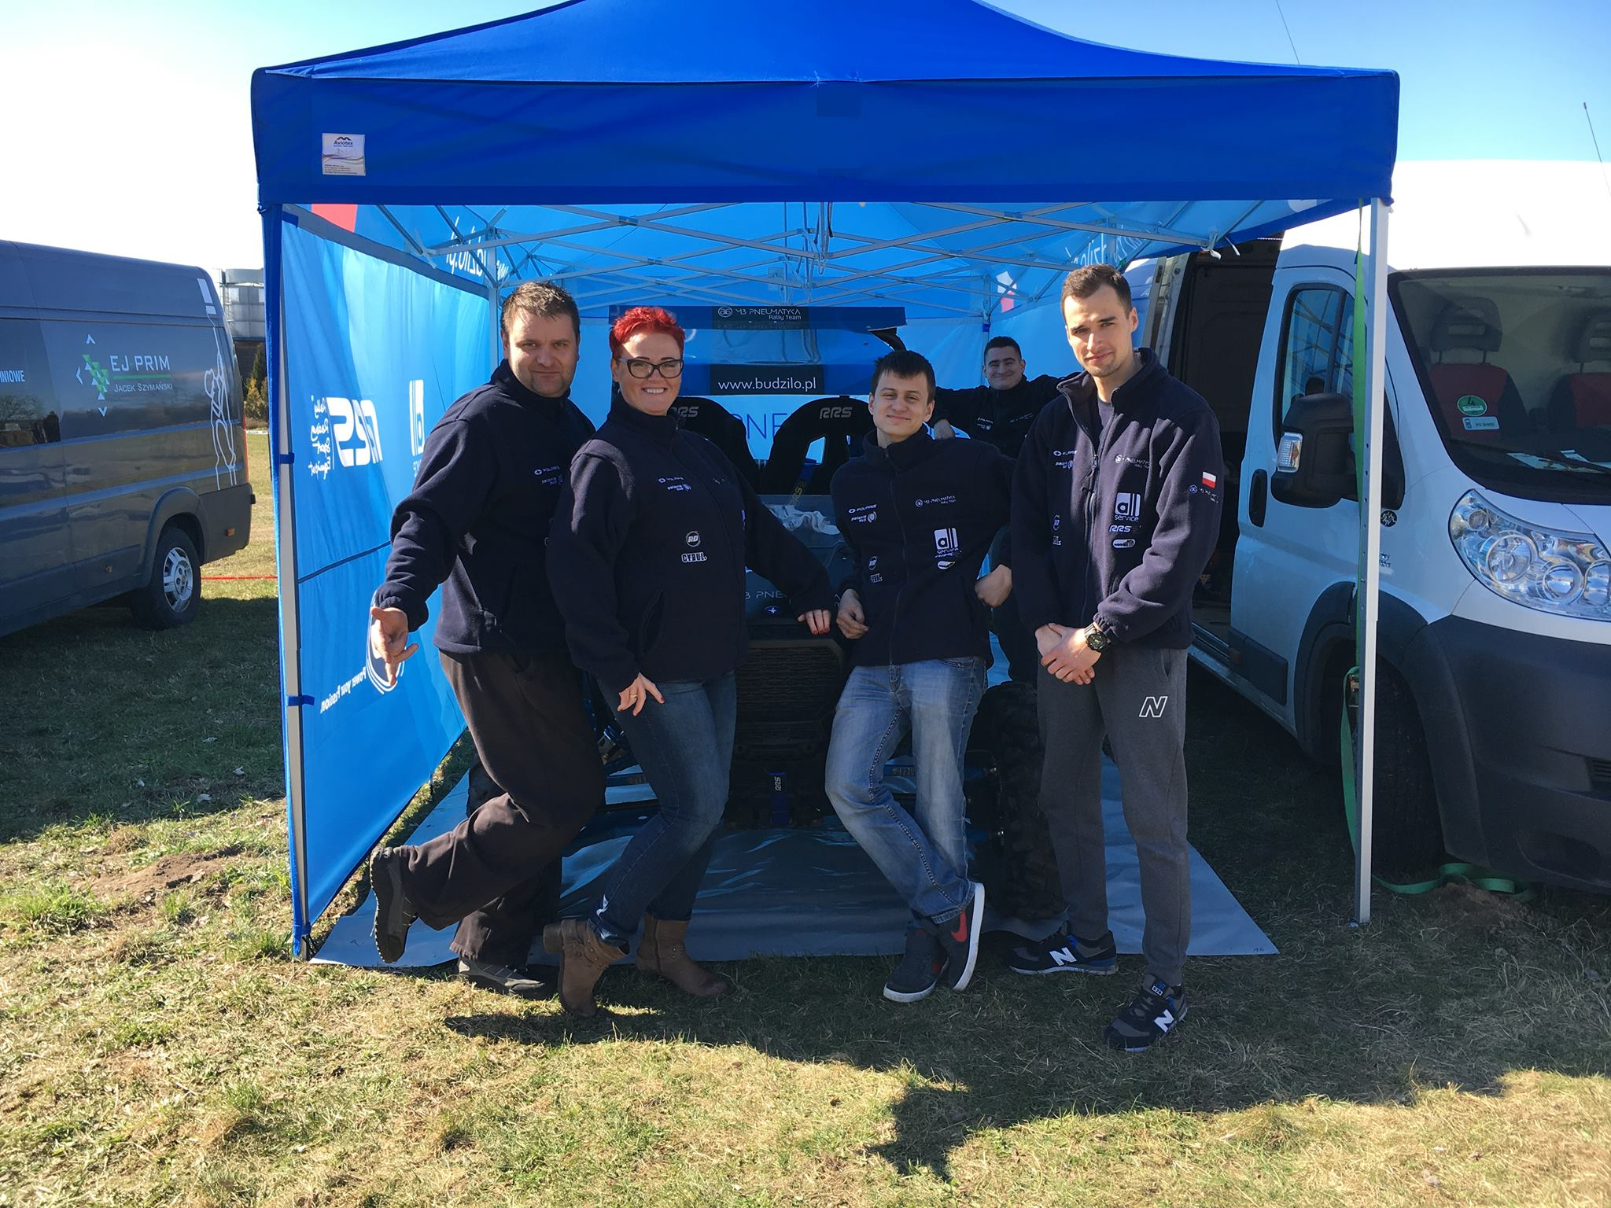
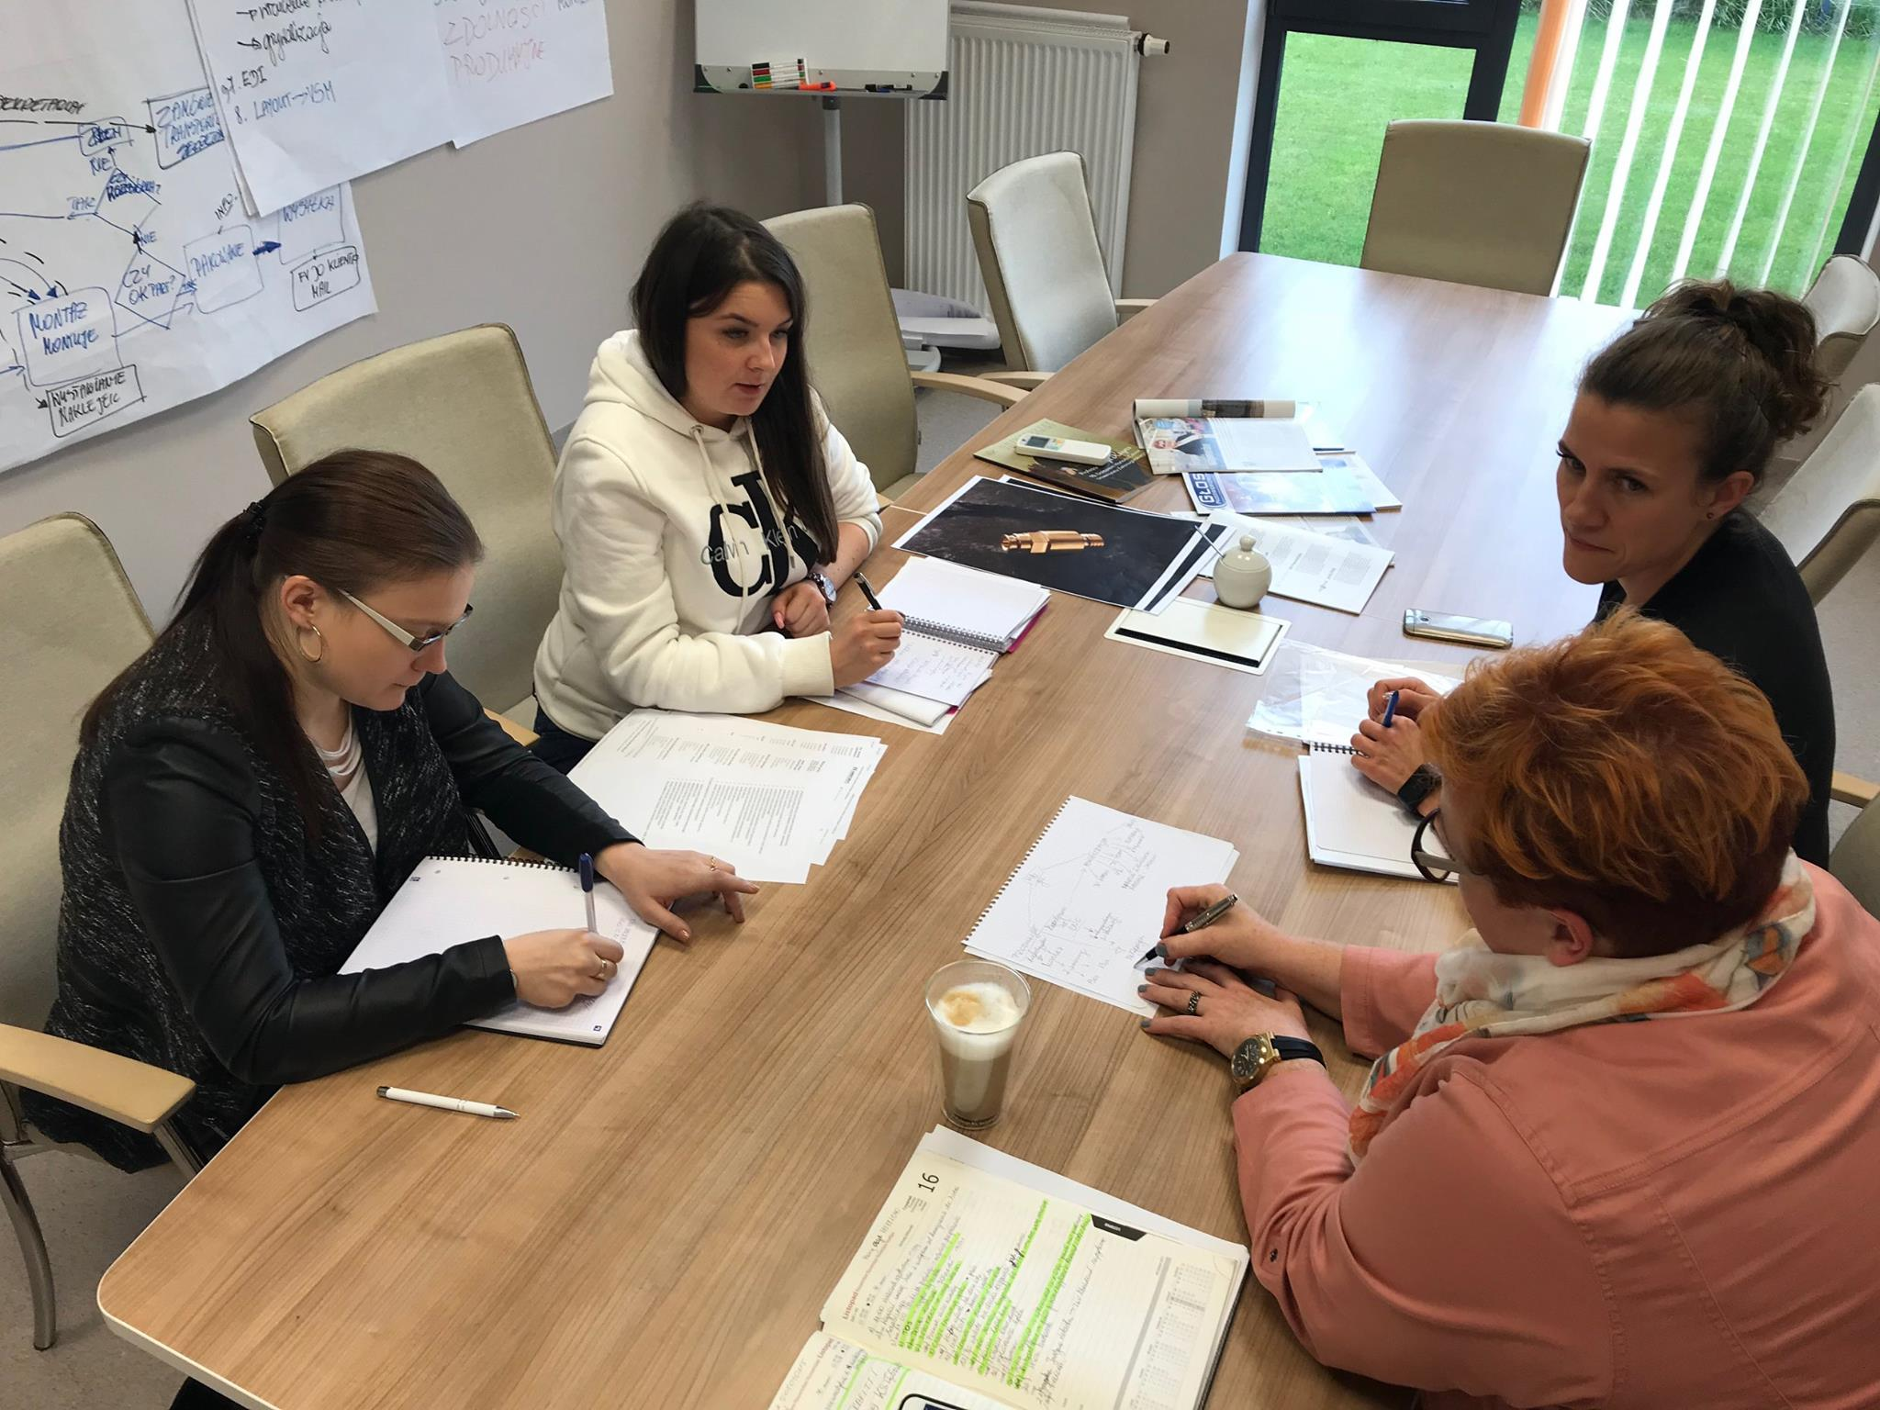
MB RALLY TEAM
PROJEKT MISTRZ

Slide 7
WSPIERANIE LOKALNEJ SPOŁECZNOŚĆI

Slide 8
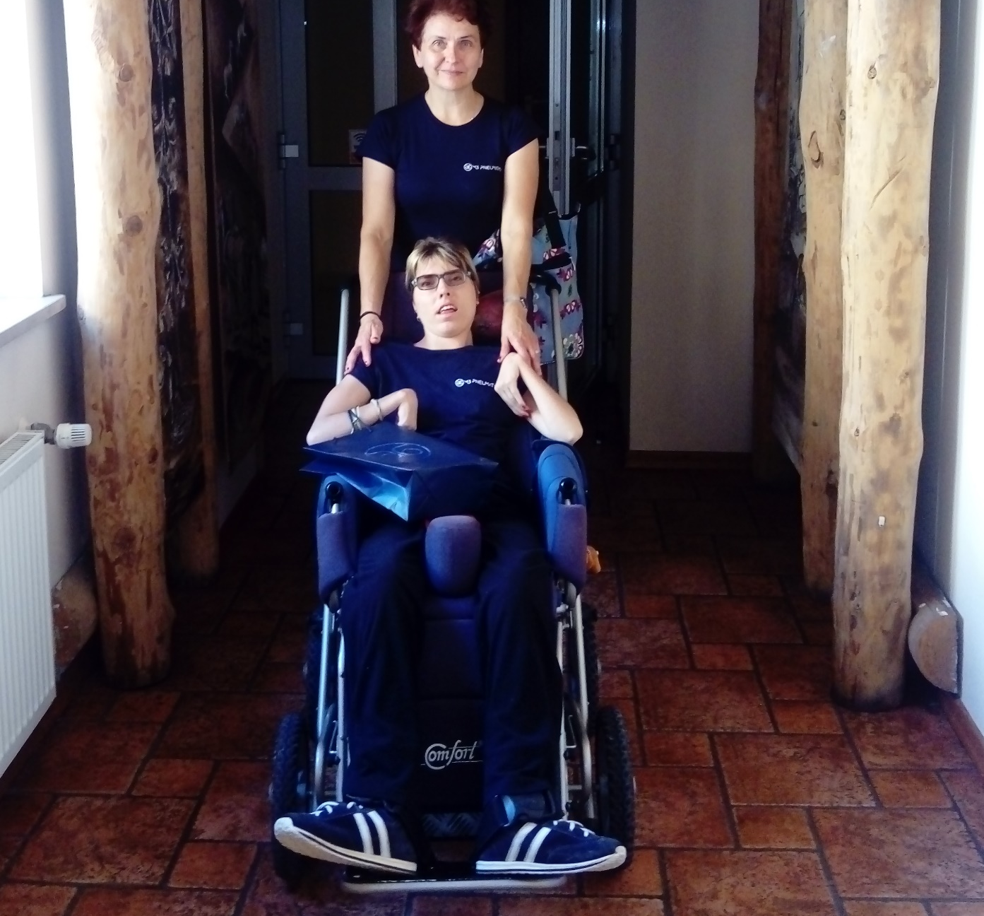
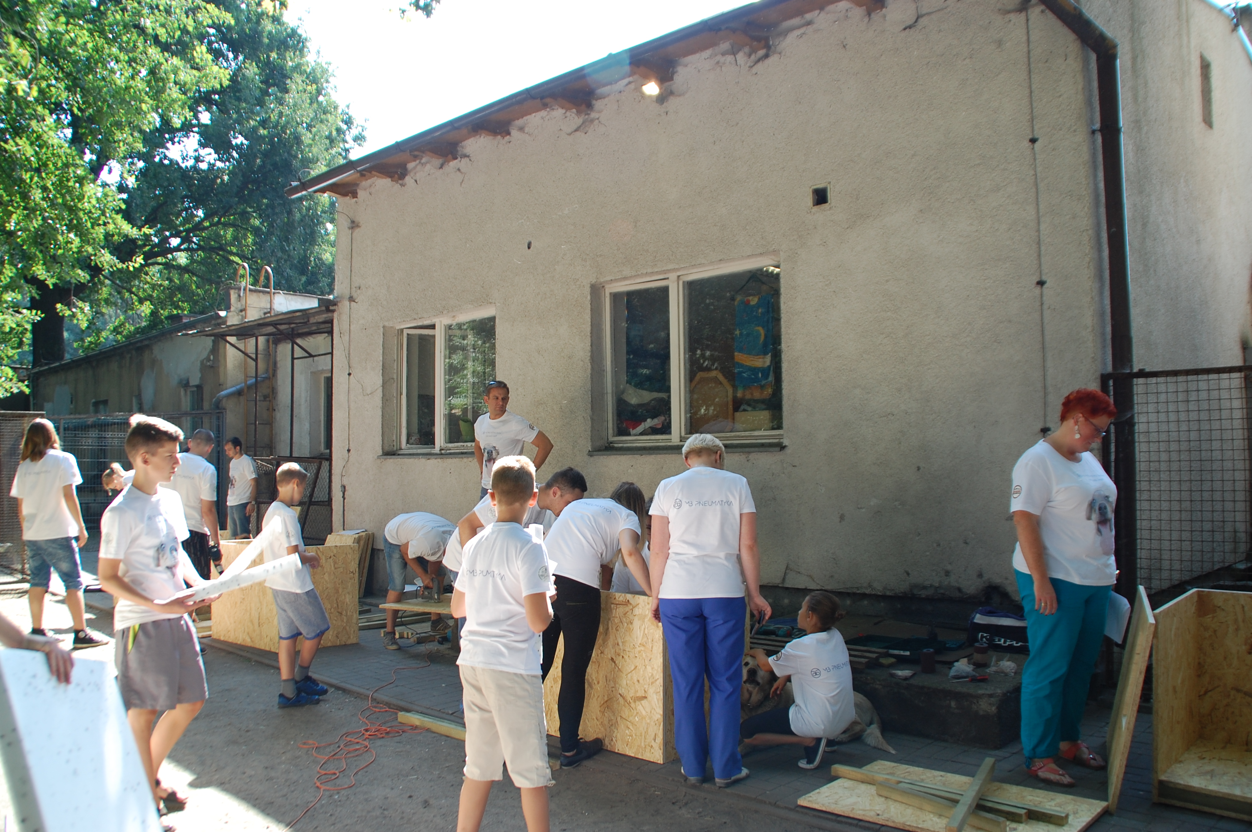
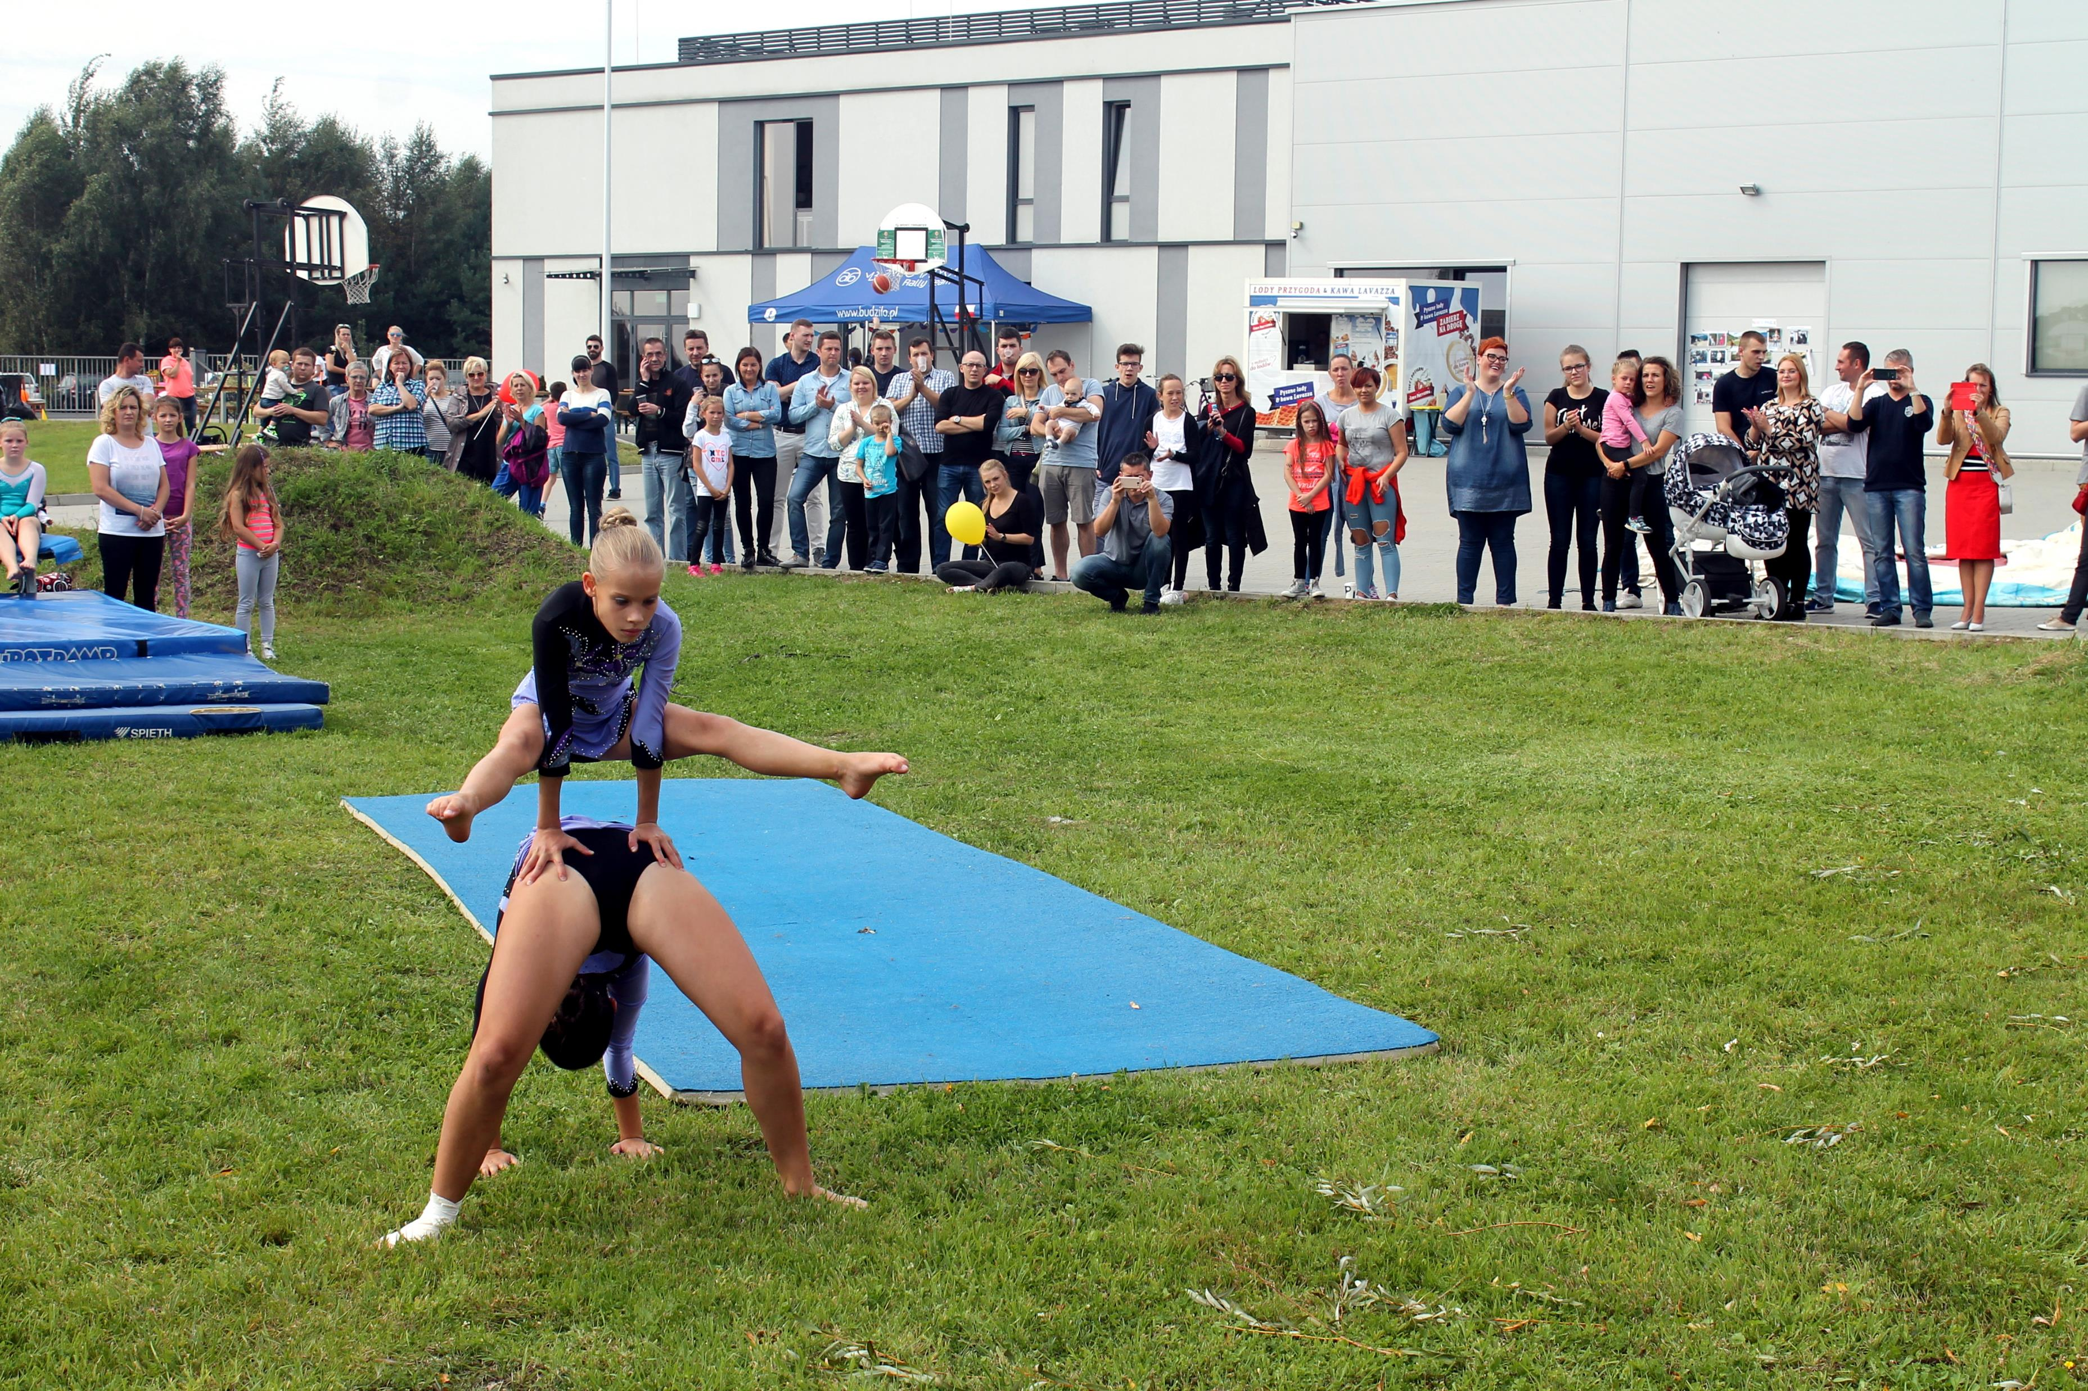
BUDOWANIE BUD
TURNUSY REHABILITACYJNE
PIKNIKI FIRMOWE

Slide 9
INWESTYCJA W BADANIA I ROZWÓJ
zatrudnianie inżynierów do tworzenia nowych rozwiązań np.:

Slide 10
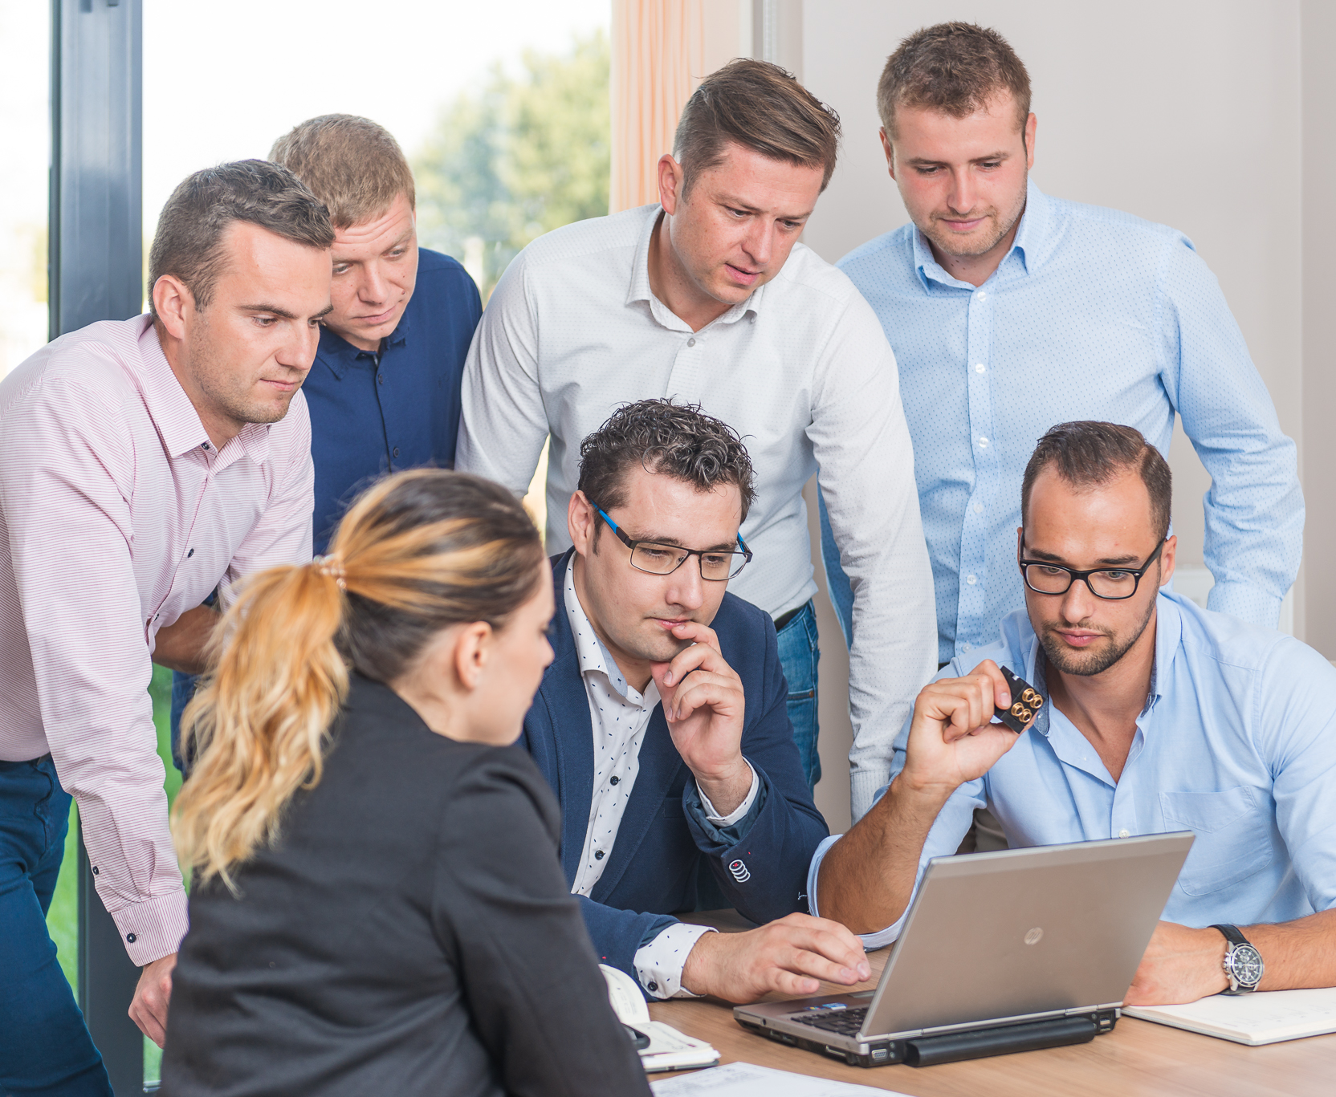
Młodzi młodym
Grasz o płatny staż

Slide 11
POZYTYWNA ATMOSFERA W PRACY
Przez atmosferę budujemy szacunek do pracy i siebie nawzajem. Budujemy zgrany zespół ludzi, którzy mimo odmiennych przekonań, wyznań, poglądów potrafią pracować ze sobą ramie w ramię.

Slide 12
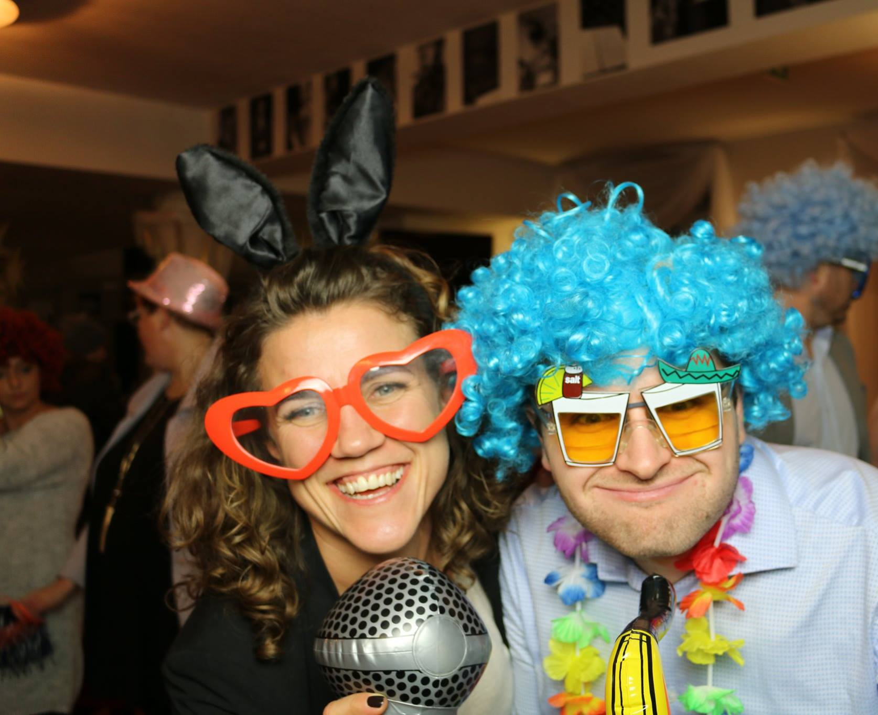
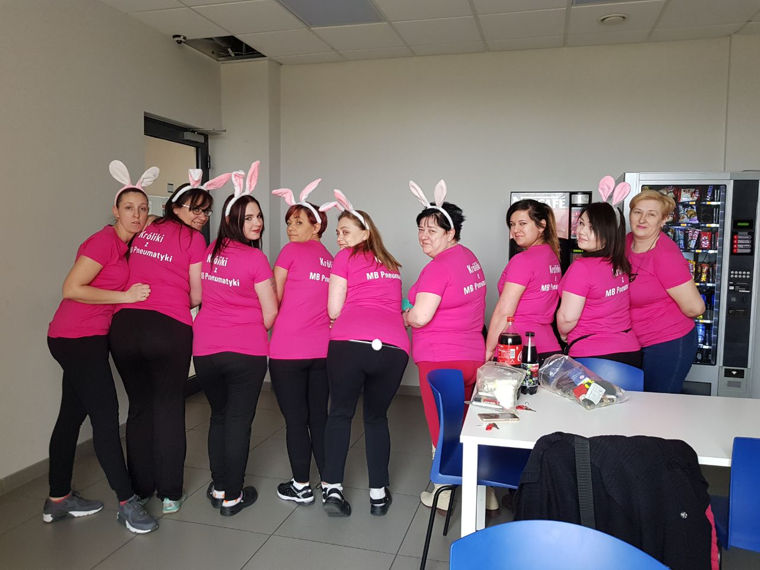
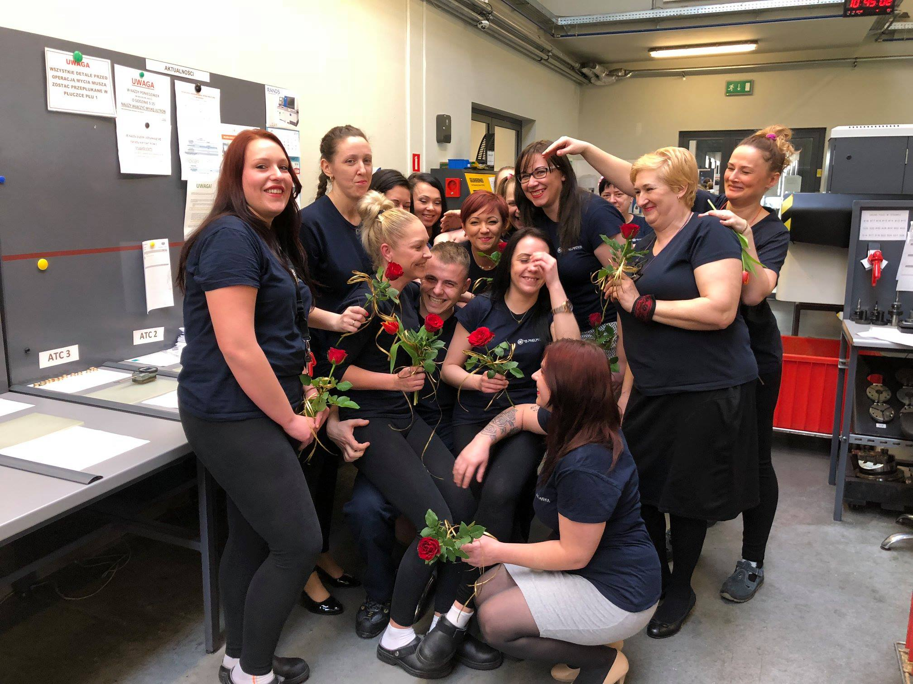
organizacja zabaw tematycznych
celebrowanie nieoczywistych świąt

Slide 13
SZACUNEK DO DRUGIEGO CZŁOWIEKA I TOLERANCJA
Tancbuda Challange

